Slide 1

Testing / JUnit / Javadoc
1

Slide 2

Testing
Tests sind wichtiger als Code
Mehr Zeit zum Testen als SW-Entwickeln verwenden
Tests müssen geplant werden
Tests müssen gepflegt werden
Rollenteilung zwischen Developer und Tester
2

Slide 3
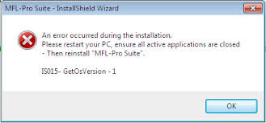
Testing / Terminologies
Programmierer schreibt ein Software-Fehler (Coding-Error, Mistake).
Der Source-Code hat einen Defekt (Defects, Fault, Bug).
Wenn das Programm nun ausgeführt wird, haben wir einen Fehler (Failure)
Nicht alle Mistakes haben einen Failure zur Folge (Mistakes in Dead-Code)
Dead-Code kann durch geändertes Environment «lebendig» werden und
ein failure erzeugen!
3

Slide 4

Testing / Terminologies
Nicht alle failures kommen von einem Coding-Error (oft von Requirement Gaps)
Non functional requirements (quality requirements)
Scalability
Performance
Security
4

Slide 5
Testing / Terminologies
Static-Testing (Programm wird nicht gestartet):
Reviews (Peer review)
Walkthroughs
Inspections
Dynamic-Testing (Programm wird gestartet):
White-Box testing (Source-Code ist sichtbar)
Black-Box testing (Nur Input und Output)
5

Slide 6
Test-Levels / Test-Types
Levels
UNIT-Test
Component Test
Integration-Test
System-Test
Types
Installation Testing
Compatibility Testing
Smoke and Sanity Testing
Regression Testing
Acceptance Testing
Continous Testing
Destructive Testing
Load- and Performance Testing
Usability Testing
Security Testing
6

Slide 7
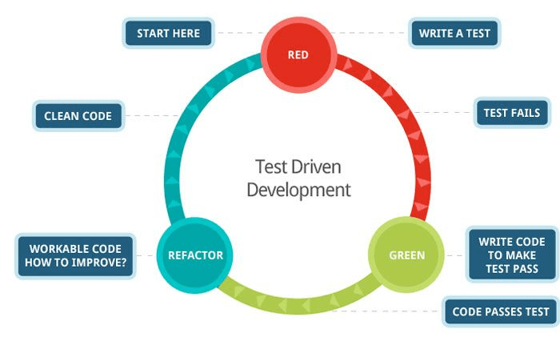
Testing-Processes
Waterfall
Agile / Extreme
Pair programming
Test-driven programming
7

Slide 8
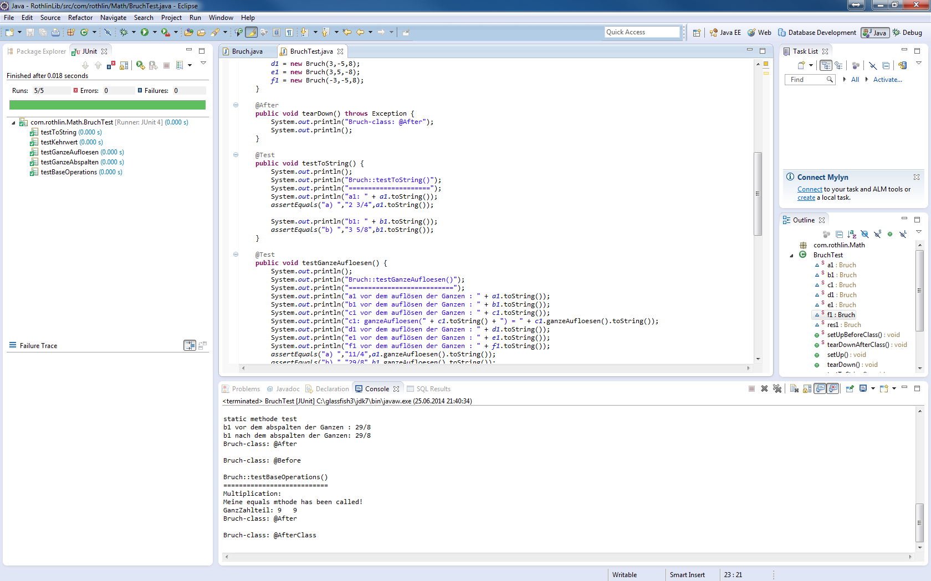
Junit Tests
8

Slide 9
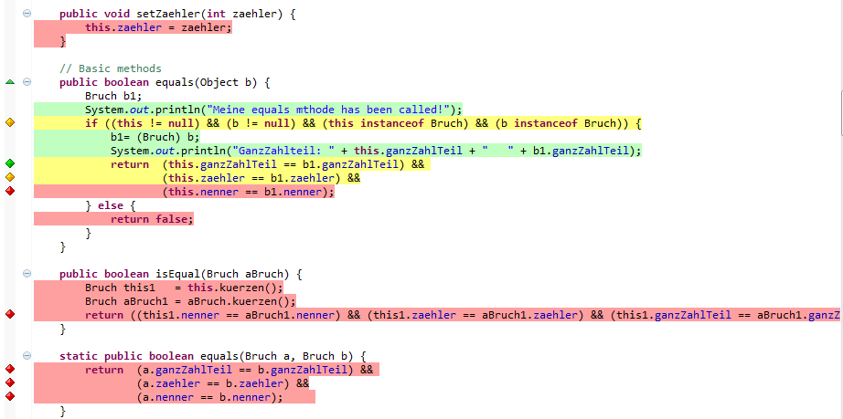
Test-Abdeckung
9

Slide 10
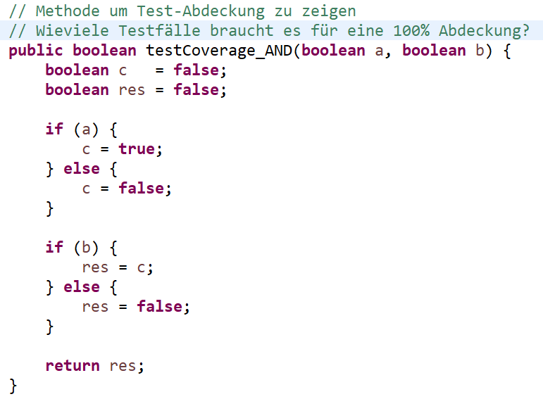
Test-Abdeckung
10

Slide 11
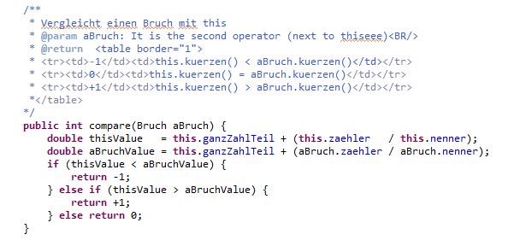
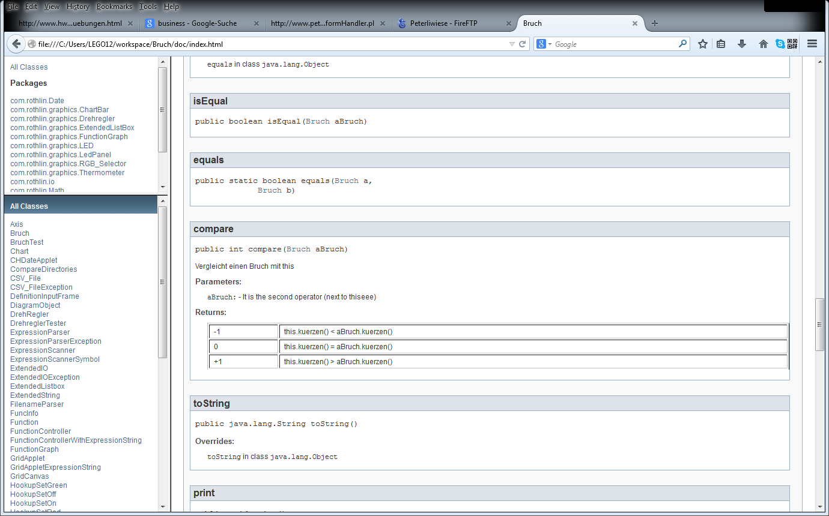
Java-Doc
11

